Slide 1
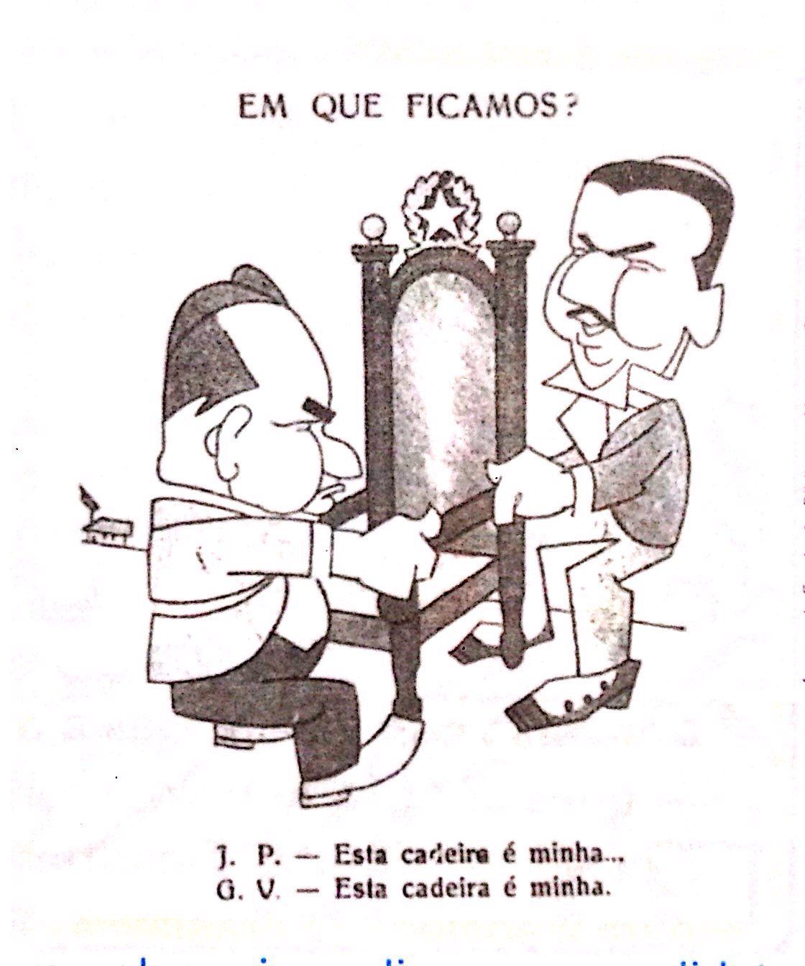
Vislumbre do Estado Novo
Mudança política mundial por conta das revoluções que ocorriam no mundo
Inicio da produção de borracha – Compra do Acre
Movimento feminista
Getúlio e João Pessoa (Aliança Liberal)
Morte de João Pessoa na Paraíba

Slide 2
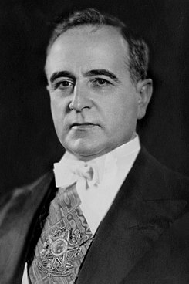
Getúlio Vargas
“Getúlio Vargas é um personagem ímpar na história do Brasil. Nascido na cidade de São Borja, no estado do Rio Grande do Sul, situado no extremo sul do país, foi deputado, ministro da Fazenda e presidente de seu estado antes de concorrer à presidência da República em 1930, como candidato de oposição. Derrotado nas eleições, liderou o movimento revolucionário deflagrado em 3 de outubro daquele ano, que acabou vitorioso e o levou à chefia do governo provisório do país. “
FERREIRA, Marieta de Moraes. Getulio Vargas: uma memória em disputa. Rio de Janeiro: CPDOC, 2006.

Slide 3
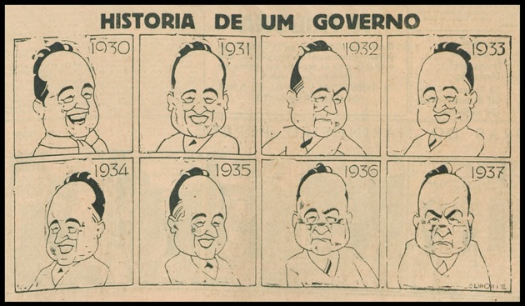
Aspectos gerais da Era Vargas (1930 – 1945)
Contexto político daquele momento:
    Mudanças no governo mundial
    Período de guerras
    Industrialização da economia
    3 de novembro de 1930 Getúlio assume como um governo provisório
Mudanças no governo Vargas:
    Intervenção nos estados
    Centralização da politica
    Queima do café e fundação do Ministério do Café
    Direitos trabalhistas (CLT)
    Política sindicalista – O sindicalismo pelego
      Corporativismo
Revolução constitucionalista de 1932 (PRP/PD)
    Estados Constitucionalista e Federalistas
    Eleições - voto feminino e secreto
    Primeira eleição indireta

Slide 4
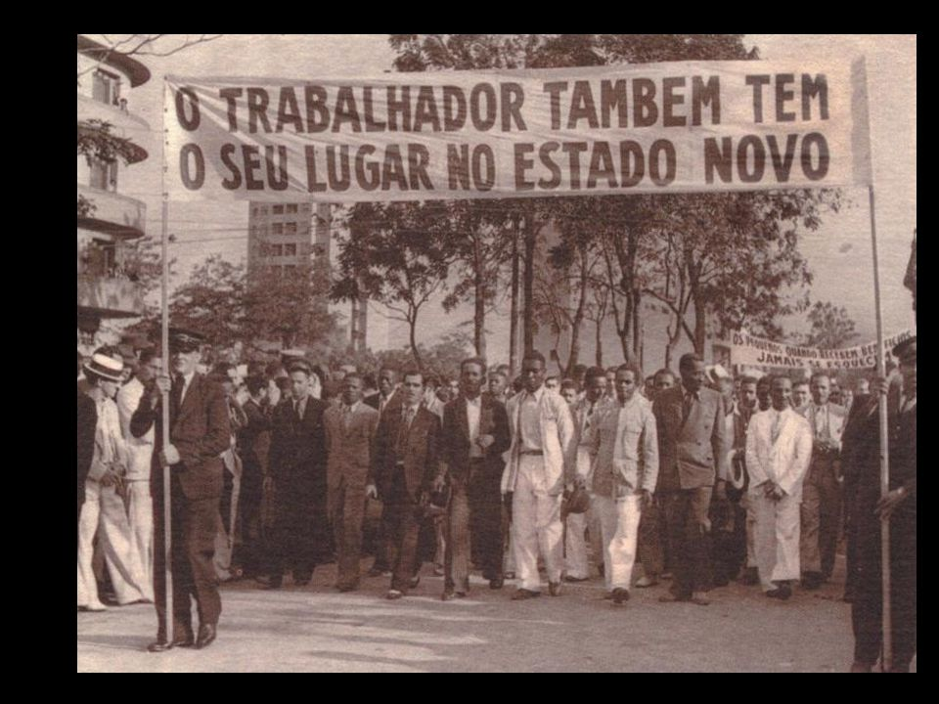
Transformações no governo Vargas
Polarização ideológica (AIB) Ação integralista brasileira fascista x (ANL) Aliança nacional libertadora
Plano COHEN – Foi um documento revelado, que supostamente continha uma conspiração de um golpe comunista
Inicio Estado Novo (1937 – 1945)
    Autoritarismo
    Fim dos partidos e das eleições
    Nova constituição – polaca
    Fim do legislativo, da câmara dos deputados e do congresso nacional
    Extinção do federalismo
    Fundação do DIP
    Manipulação do Ministério da Educação
    Voz do Brasil
    Moeda nacional – Cruzeiro
Industrialização
    Rompimento do financiamento europeu na economia industrial brasileira
    Inicio de uma política de investimento interna
    Uso dos sindicatos e das leis trabalhistas para otimizar a produção nacional
    Fundação da Vale
    Companhia Siderúrgica Nacional (CSN)
    Investimento nos setores: de alimentos, têxtil, petróleo e químico

Slide 5

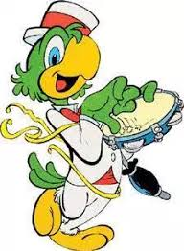
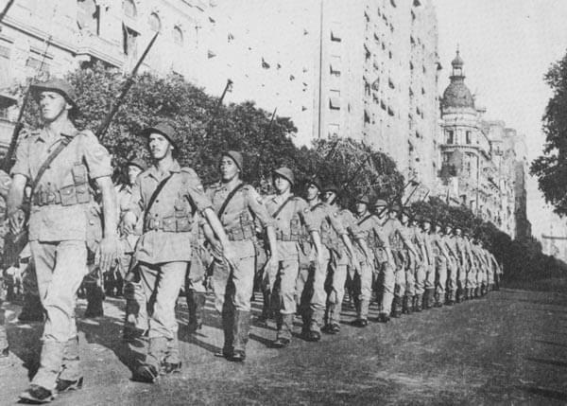
Final da política Vargas
Durante a segunda guerra mundial o Brasil apoia os Aliados - Acordo de Roosevelt
    1943 forma-se a (FEB) Força expedicionária Brasileira
    Política da boa vizinhança
Perca de apoio de Vargas por conta da vitória dos aliados
    Avanço do liberalismo mundial
    Volta de partidos políticos
    Apoio popular por conta das leis trabalhistas
    Militares dão um golpe

Slide 6
(UFG) Em março de 1934, Luís Carlos Prestes fundou uma frente popular, a Aliança Nacional Libertadora, que objetivava atrair setores democráticos e antifascistas da sociedade para um programa de reformas políticas e sociais. O governo de Vargas perseguiu Prestes devido à:
a) emergência de regimes autoritários na Europa influenciando a organização partidária no Brasil.
b) cooptação dos sindicatos pelo Estado, com suas sedes tornando-se locais da propaganda oficial.
c) proposta política de estabelecer um governo revolucionário no Brasil alinhado com a União Soviética.
d) organização da Ação Integralista Brasileira, que defendia um projeto de Estado autoritário para o país.
e) rivalidade entre integralistas e aliancistas, os quais mobilizaram o país, ampliando o clima de confrontos.

Slide 7
(Enem/2017) Estão aí, como se sabe, dois candidatos à presidência, os senhores Eduardo Gomes e Eurico Dutra, e um terceiro, o senhor Getúlio Vargas, que deve ser candidato de algum grupo político oculto, mas é também o candidato popular. Porque há dois “queremos”: o “queremos” dos que querem ver se continuam nas posições e o “queremos” popular… Afinal, o que é que o senhor Getúlio Vargas é? É fascista? É comunista? É ateu? É cristão? Quer sair? Quer ficar? O povo, entretanto, parece que gosta dele por isso mesmo, porque ele é “à moda da casa”.
A Democracia. 16 set. 1945. apud GOMES. A.C.; D’ARAÚJO, M. C. Getulismo e trabalhismo. São Paulo: Ática. 1989.
O movimento político mencionado no texto caracterizou-se por
a) demandar a confirmação dos direitos trabalhistas.
b) apoiar a permanência da ditadura estadonovista.
c) resgatar a representatividade dos sindicatos sob controle social.
d) reivindicar a transição constitucional sob influência do governante.
e) reclamar a participação das agremiações partidárias.

Slide 8
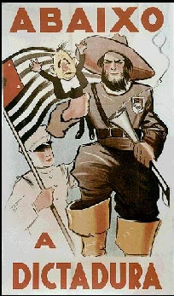
(FUVEST) Reprodução de Cartaz da Revolução de 1932. Observando o cartaz:
a) Identifique os três personagens.
b) Explique a frase "Abaixo a Ditadura".

Slide 9
Oposição Partidária
Ação Integralista Brasileira (AIB)
Aliança Nacional Libertadora (ANL)
Líder: Plínio Salgado
Grupo constituído por: militares, empresários e a igreja católica
Combate ao comunismo e liberalismo
Nacionalismo
Líder: Luís Carlos Prestes
Grupo Constituído por: democratas, sindicalistas, socialistas e comunistas
Reforma Agrária
Nacionalização de empresas estrangeiras
A ANL foi perseguido pelo governo Vargas, inclusive a esposa de Luís Carlos Prestes foi capturada e entregue ao governo nazista

Slide 10
As três fases da Era Vargas
Governo Provisório (1930 – 1932)
  Inicia-se o processo de centralização, Getúlio dissolve o Congresso Nacional
  Contra Revolução de São Paulo, a favor de uma nova constituinte
  Constituição de 1934
  Formação do Ministério do Trabalho
Governo Constitucional (1932 – 1935)
  Radicalismo ideológico no país – Ação Integralista Brasileira (AIB) x Ação Libertadora Nacional (ALN)
  Luís Carlos Prestes e a Komintern
  Intentona Comunista – Movimento comunista ocorrido em Natal, Recife e Rio de Janeiro
  Em 1938 Getúlio finaliza essa fase com um golpe, ele divulga falsos documentos que relatavam sobre um suposto golpe comunista, essa falsa conspiração é chamada de Plano Cohen
Estado Novo (1935 – 1945)
  Fase marcado pelo autoritarismo escancarado no governo de Vargas
  Inicia – se um amplo processo de centralização, Getúlio fecha o Congresso, as Assembleias Estaduais e Câmaras Municipais
  Getúlio para otimizar sua imagem, ele vai iniciar uma interferência no meio artístico e educacional, por meio do Departamento de impressa e propaganda (DIP) e Ministério da Educação
  Consolidação das Leis Trabalhistas

Slide 11
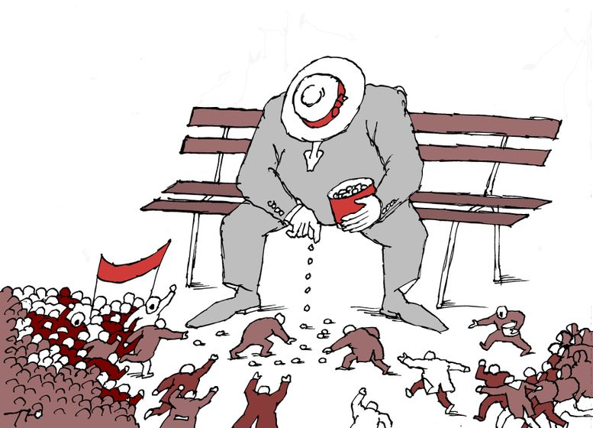
Populismo
(...) populismo constitui uma relação pessoal entre um líder e um conglomerado de indivíduos, relação essa explicada através do recurso à idéia de demagogia, nem sempre claramente definida. Segundo esta concepção, o líder populista não aparece como um verdadeiro político, mas, sobretudo como um aproveitador da ignorância popular (DEBERT, 1979, p. 01).
GETÚLIO VARGAS E O POPULISMO, TÁLITA JACY RASOTO

Slide 12
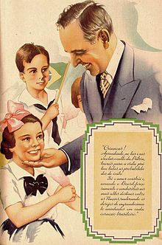
Populismo
  Nacionalismo Econômico – Investimento na produção nacional
  Desconstrução institucional de uma liderança política – O presidente se baseava em uma relação direta com a população baseado em seu carisma
  Discurso a favor das massas com essência clientelista – Ideais baseados na união das massas impulsionado por cobranças de favores políticos

Slide 13
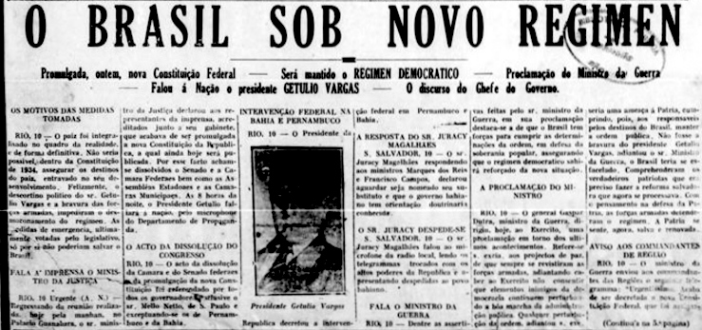
Consolidação do Estado novo - 1937
Inicio da ditadura do Estado Novo, com o pretexto de resguardar o desenvolvimento do Estado contra o suposto Plano Cohen
Em uma aliança com as forças armadas, o estado fecha a Câmara dos deputados e o Senado
Esse período do governo Vargas vai ser carregado de: autoritarismo, fascismo, populismo, paternalismo e desenvolvimentismo.

Slide 14
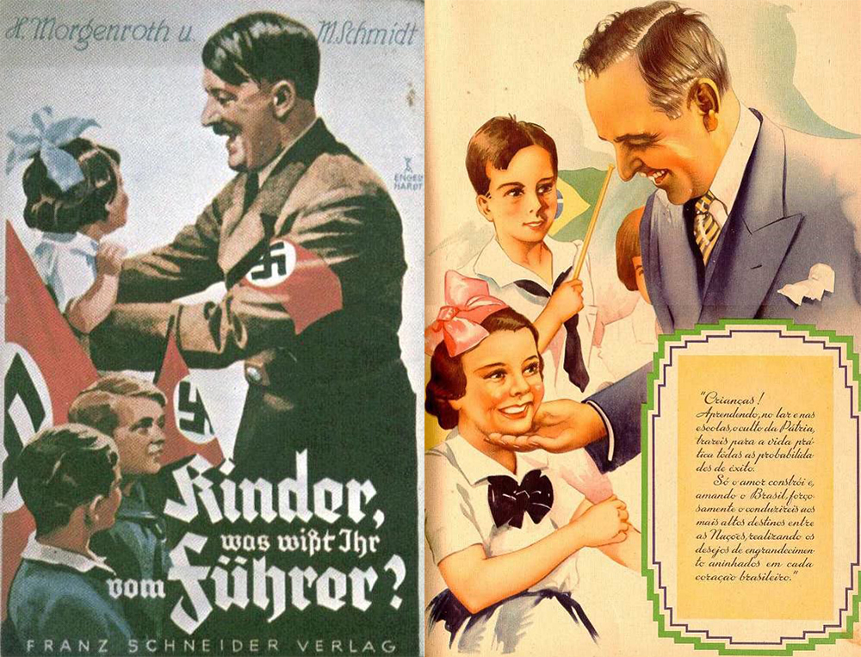
Nacionalismo na Era Vargas
Essa vertente vai carregar uma grande essência autoritária e anticomunista
Valorização do território brasileiro
Fortalecimento econômico nacional, levando a fundação da: Petrobras, a Vale do Rio Doce e a Companhia Siderúrgica Nacional.
Aproximação com politica norte-americana, que terá como objetivo desenvolver a economia nacional, destacar o Brasil internacionalmente e legitimar uma ditadura

Slide 15
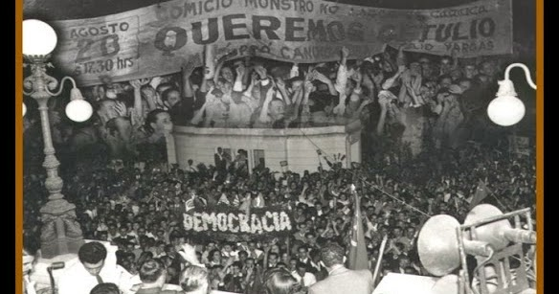
Consolidação da CLT (1° de maio de 1943)
Leis inspiradas no fascismo italiano de Mussolini, a intenção de Vargas era o controle populacional
Apesar dos direitos trabalhistas propostos por Vargas, esse tentou suprimir qualquer outro movimento trabalhista que fugia do controle do estado
Leis trabalhistas:
- criação do salário mínimo e da carteira de trabalho;
- jornada diária de 8 h;
- direito a férias anuais remuneradas;
- descanso semanal e direito à previdência social;
- regulamentação do trabalho do menor e da mulher
Movimento queremista

Slide 16
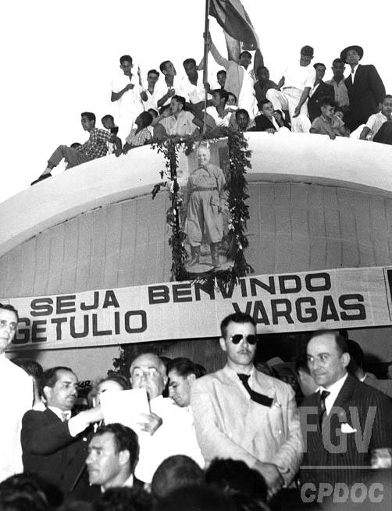
Retorno de Getúlio (1950)
Criação da Petrobrás e campanha nacionalista em cima da petrolífera
Grande oposição no congresso
Carlos Lacerda
    Atentado da rua toneleira
“sai da vida para entrar na História”.

Slide 17
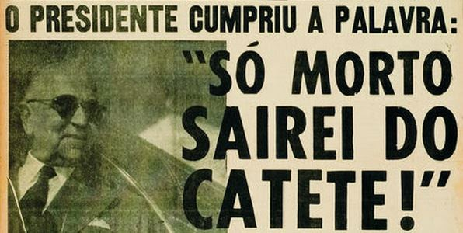
Morte de Getúlio
“Querem destruir-me a qualquer preço. Tornei-me perigoso aos poderosos do dia e às castas privilegiadas. Velho e cansado, preferi ir prestar contas ao senhor, não de crimes que contrariei ora porque se opunham aos próprios interesses nacionais, ora porque exploravam, impiedosamente, aos pobres e aos humildes. Só Deus sabe das minhas amarguras e sofrimentos. Que o sangue de um inocente sirva para aplacar a ira dos fariseus. [...] Tenho lutado mês a mês, dia a dia, hora a hora, resistindo a uma pressão constante, incessante, tudo suportando em silêncio, tudo esquecendo, renunciando a mim mesmo, para defender o povo, que agora se queda desamparado. Nada mais vos posso dar, a não ser meu sangue. Se as aves de rapina querem o sangue de alguém, querem continuar sugando o povo brasileiro, eu ofereço em holocausto a minha vida. [...]”

Slide 18
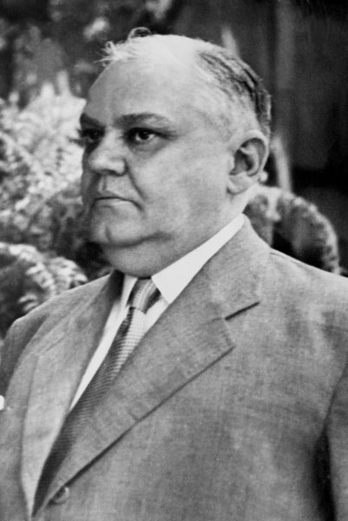
Continuação do Estado Novo – José Linhares
Com a vitória dos aliados na segunda guerra mundial houve uma grande mudança na política mundial, um avanço do liberalismo
Fim das políticas autoritárias estabelecidas anteriormente
Inicio de uma importante reforma política em 4 fases:
    Justiça Eleitoral ser autônoma
    criação de partidos políticos de âmbito nacional
    alistamento eleitoral maciço
    apuração imediata de votos
PCB fundado por Luís Carlos Prestes
Retorno do Federalismo
Inicio do movimento Queremista – Queremos Getúlio
Vargas concorre ao senado e a câmara dos deputados
Eurico Gaspar Dutra é eleito em 31 de janeiro de 1946
  c

Slide 19
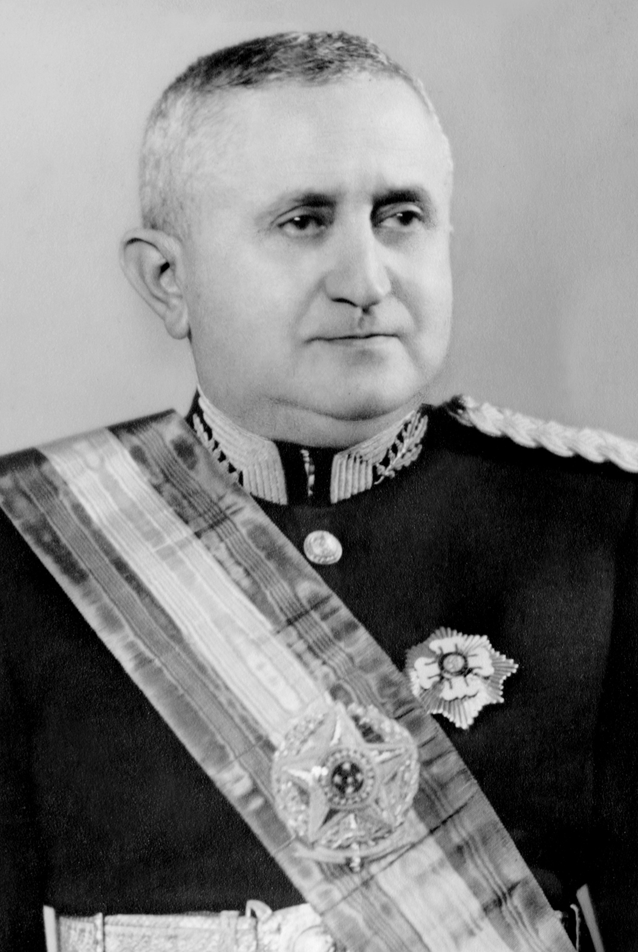
Eurico Gaspar Dutra – Quarta Republica
Retorno do Federalismo
Analfabetos e militar de baixa patente não votavam
Alinhamento com as politicas norte – americana e perseguição ao comunismo – rompimento com o bloco socialista
Governo SATE
    Saúde
    Alimentação
    Transporte
    Energia
Fundação da Unidade Democrática Nacional (UDN), que eram opositores ao governo Vargas, um grande nome que surgiu dentro desse partido foi Carlos Lacerda
Outros partidos importantes: Partido Social Democrático e Partido Trabalhista Brasileiro
Fundação da ESG – Escola Superior de Guerra

Slide 20
Francisco Weffort é um dos maiores estudiosos do fenômeno populista. Em seu livro o populismo na política brasileira, 0 sociólogo afirma que “O populismo foi um fenômeno político que assumiu diversas facetas" de 1945 a 1964.
a) Quais as características mais importantes assumidas pelo populismo durante o Estado NOVO?
b) Quais as características mais importantes assumidas pelo populismo a partir de 1945?

Slide 21
A Quarta República brasileira foi um período da história do Brasil que aconteceu entre 1946 e 1964 e ficou conhecido por ter sido um período de democracia liberal. A Quarta República, no entanto, ficou marcada por disputas políticas que abalaram as estruturas da democracia do país, tendo como resultado final o Golpe de 1964. Um dos nomes da política brasileira que ficou conhecido por atuar em favor de grupos conservadores e que foi o pivô da crise do governo de Vargas e um dos apoiadores do golpe em 1964 foi:
a) Juscelino Kubitschek
b) Henrique Teixeira Lott
c) Jânio Quadros
d) Carlos Lacerda
e) Auro de Moura

Slide 22
Redemocratização após o governo Vargas
A fragilidade política após o suicídio de Vargas levou a sucessão de alguns nomes dentro da presidência no período de 17 meses:
  Café Filho (1954 – 1955): Vice presidente
  Carlos Luz (1955): Presidente da câmara
  Nereu Ramos (1955 – 1956): Presidente do Senado
Golpe preventivo (1955) – Golpe liderado por Henrique Teixeira Lott que tentava assegurar a posse de Juscelino Kubitschek
Em 1955 o líder udenista Henrique Teixeira Lott forçou um golpe que garantia a posse de Juscelino Kubitschek

Slide 23
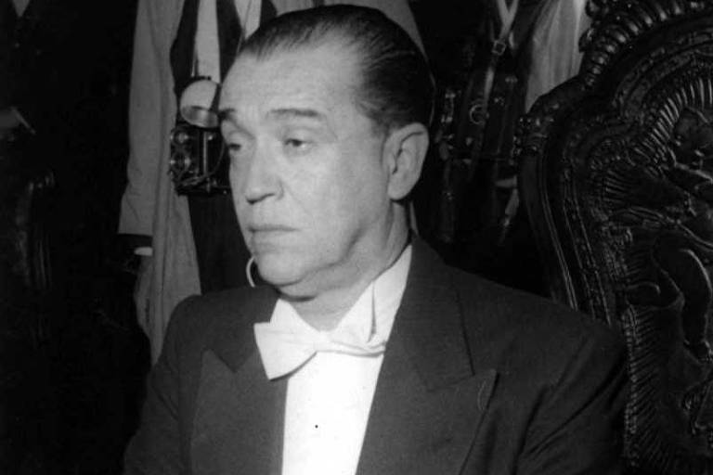
Juscelino Kubitschek
JK é eleito com uma margem bem apertada, em seu governo ele estabelece o plano de metas, que serão medidas propostas para o investimento interno
Grande investimento na industrialização, principalmente na malha rodoviária
Construção da nova capital do Brasil em Brasília, fundada em 1960

Slide 24
Plano de Metas – “Cinquenta anos em cinco”
O plano de metas de JK simboliza o maior crescimento econômico na história brasileira
O plano de Metas foi desenvolvida por 30 diferentes itens e dividido em cinco setores:
  Energia
  Transporte
  Alimentação
  Industrias de base
  Educação
Ponto de estrangulamento: mostrava limites dentro do desenvolvimento industrial
Ponto de germinação: incentivava o investimento na indústria que iriam abastecer o próprio movimento

Slide 25
Construção de Brasília - 1960
O também chamado plano piloto promoveria uma mudança importante na política e no mapa brasileiro, aliado a arquitetura de Oscar Niemeyer temos inicio a construção de Brasília
A construção de Brasília aceleraria a interiorização brasileira como também movimentaria a indústria interna
A construção de Brasília só foi incorporado no seu plano de governo ao final da campanha
Brasília é o maior símbolo do chamado “anos dourados”, representava o modernismo desse período

Slide 26
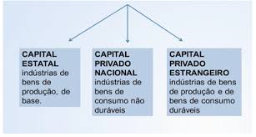

Slide 27
O governo JK (1956 – 1960) – com o slogan “50 anos em 5” – adotou estratégias e políticas que tinham como objetivo central expandir a economia brasileira. Considerando seu aprendizado sobre esse período de nossa história, indique e comente duas características do processo de desenvolvimento econômico naquele período.
Observando as feições econômicas do governo JK, percebemos que o desenvolvimento econômico daquele tempo, esteve fortemente marcado pela entrada do capital estrangeiro através da instalação de multinacionais no país. Apesar do visível crescimento, observamos que essa experiência de crescimento foi realizada à custa da elevação da dívida externa brasileira.

Slide 28
(UERJ) “Bossa-nova mesmo é ser presidente/ desta terra descoberta por Cabral./ Para tanto basta ser tão simplesmente simpático... risonho... original” – Juca Chaves
“Bota o retrato do velho outra vez/ Bota no mesmo lugar/ O sorriso do velinho/ Faz a gente se animar, oi (...) O sorriso do velinho/ Faz a gente trabalhar” – Marino Pinto e Haroldo Lobo
Os estilos de governar de Getúlio Vargas e de Juscelino Kubitschek são abordados nas letras de música apresentadas. Um elemento comum das políticas econômicas destes dois governos está indicado na seguinte alternativa:
a) trabalhismo
b) monetarismo
c) industrialismo
d) corporativismo

Slide 29
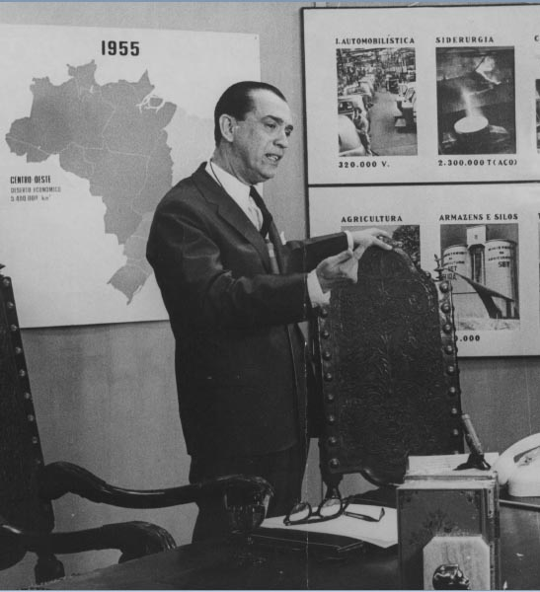
Plano de metas
O plano de metas priorizava alguns setores: energia, transporte (que receberam perto de 70% da dotação orçamentária original do plano), indústria, educação e alimentação. O plano carrega o famoso lema “50 anos em 5”.
O cerne do plano consistia em:
A implantação da indústria automobilística
A expansão das usinas hidrelétricas
A criação do Conselho Nacional de Energia Nuclear;
A criação da Superintendência do Desenvolvimento do Nordeste (SUDENE)
A expansão da indústria do aço;
A criação do Ministério das Minas e Energia, instalado apenas no governo seguinte;
A fundação de Brasília,

Slide 30
Vote Jan - Jan
Jânio Quadros (UDN): 48% dos votos;
Henrique Teixeira Lott (PSD/PTB): 32% dos votos;
Ademar de Barros (PSP): 20% dos votos

Slide 31
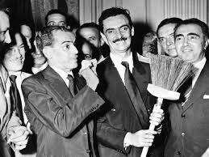
Jânio Quadros
Jânio Quadros é convencido por Carlos Lacerda para concorrer a presidência com apoio da UDN
Combate a inflação e os altos gastos nacionais
O governo de Jânio Quadros foi extremamente desastroso e cheio de discursos moralistas
A relação com os Estados Unidos e a União Soviética levou a perca de apoio da população
Jânio renuncia em 1961

Slide 32
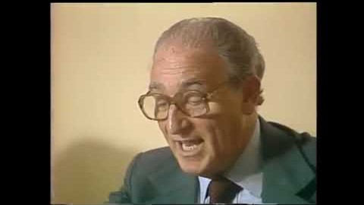

Slide 33
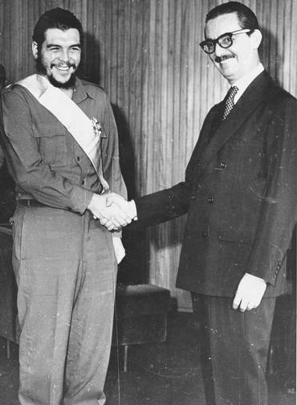
GUERRA FRIA NO BRASIL
Guerra Fria – o presidente tentava se apresentar como isento dentro da guerra fria
Missões Diplomáticas – negociações com todas as nações independente do bloco pertencente
Reformas moralistas
Desagrado popular

Slide 34
Eis a íntegra:
"Fui vencido pela reação e assim deixo o governo. Nestes sete meses cumpri o meu dever. Tenho-o cumprido dia e noite, trabalhando infatigavelmente, sem prevenções, nem rancores. Mas baldaram-se os meus esforços para conduzir esta nação, que pelo caminho de sua verdadeira libertação política e econômica, a única que possibilitaria o progresso efetivo e a justiça social, a que tem direito o seu generoso povo.
"Desejei um Brasil para os brasileiros, afrontando, nesse sonho, a corrupção, a mentira e a covardia que subordinam os interesses gerais aos apetites e às ambições de grupos ou de indivíduos, inclusive do exterior. Sinto-me, porém, esmagado. Forças terríveis levantam-se contra mim e me intrigam ou infamam, até com a desculpa de colaboração.
"Se permanecesse, não manteria a confiança e a tranquilidade, ora quebradas, indispensáveis ao exercício da minha autoridade. Creio mesmo que não manteria a própria paz pública.
"Encerro, assim, com o pensamento voltado para a nossa gente, para os estudantes, para os operários, para a grande família do Brasil, esta página da minha vida e da vida nacional. A mim não falta a coragem da renúncia.
"Saio com um agradecimento e um apelo. O agradecimento é aos companheiros que comigo lutaram e me sustentaram dentro e fora do governo e, de forma especial, às Forças Armadas, cuja conduta exemplar, em todos os instantes, proclamo nesta oportunidade. O apelo é no sentido da ordem, do congraçamento, do respeito e da estima de cada um dos meus patrícios, para todos e de todos para cada um.
"Somente assim seremos dignos deste país e do mundo. Somente assim seremos dignos de nossa herança e da nossa predestinação cristã. Retorno agora ao meu trabalho de advogado e professor. Trabalharemos todos. Há muitas formas de servir nossa pátria."
Brasília, 25 de agosto de 1961.
Jânio Quadros"

Slide 35
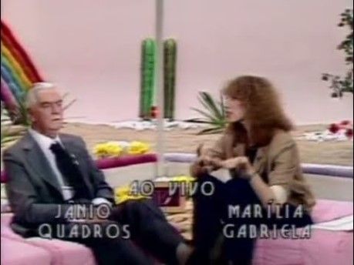

Slide 36
A renúncia do presidente Jânio Quadros, em 1961, pode ser associada a um conjunto de problemas, dentre os quais se destaca a(o):
a) resistência do presidente em adotar uma forma autoritária de governo, defendida pela oposição e pelos militares.
b) reação dos setores conservadores contra a política externa independente, principalmente após a condecoração do líder revolucionário cubano Che Guevara.
c) crescente oposição popular, liderada pelo PTB, contrária ao controle da UDN e, em especial, à ascendência de Carlos Lacerda no governo.
d) rompimento com o FMI (Fundo Monetário Internacional) e o lançamento de uma política de integração americana, a OPA (Operação Pan-Americana), em contraponto à Aliança para o Progresso.
e) apoio de Jânio Quadros ao projeto do vice-presidente João Goulart de conferir aos sindicatos crescente papel no governo.

Slide 37
(Unesp) Assinale a alternativa correta sobre a denominada política externa independente do governo Jânio Quadros:
a) Manter o país atrelado ao bloco socialista e participando do processo de divisão mundial do trabalho.
b) Submeter projetos de desenvolvimento nacional à apreciação de um comitê norte-americano.
c) Captação de recursos internos para a solução de todos os problemas sociais.
d) Assumir a defesa da Aliança para o Progresso e apoiar a política de isolamento de Cuba.
e) Reatamento de relações diplomáticas com a União Soviética e apoio à tese de autodeterminação dos povos.

Slide 38
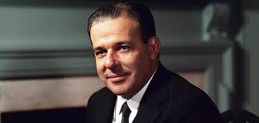
João Goulart
João Goulart assume após a renuncia de Jânio Quadros eleito por um parlamento
João Goulart propõe as reformas de base que incentivava amplamente uma divisão agrária
Intervenção estadunidenses na política brasileira
Golpe Militar se concretiza

